Slide 2
Rozšíření společenstev na Zemi (geobiomy)
Ledové (polární) pouště
Tundra
Tajga
Širokolisté opadavé lesy a Stepi
Středozemní tvrdolisté lesy
Pouště
Savany
Tropické deštné lesy
Mangrove
Moře mírných šířek a korálové útesy

Slide 3
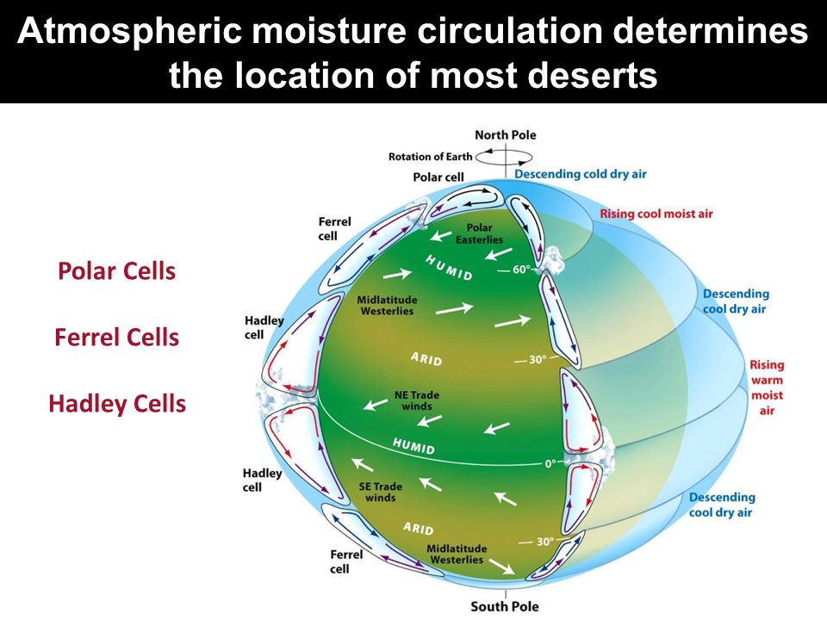
Polární pouště, tundry
Polární tlaková výše, subpolární tlaková níže. Polární fronta (cca 60°s. š.)
Chladný (polární) teplotní pás (mezi pólem a polárním kruhem).
Arktické a subartické podnebné pásmo
Sestup studeného, suchého
vzduchu
V
V
Vzestup studeného, vlhkého
vzduchu
N
Sestup studeného, suchého
vzduchu
V
Vzestup teplého, vlhkého
vzduchu
N

Slide 4
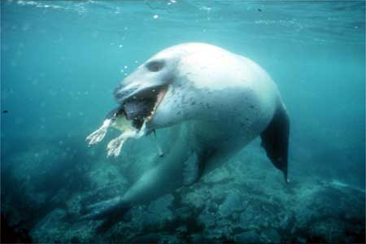
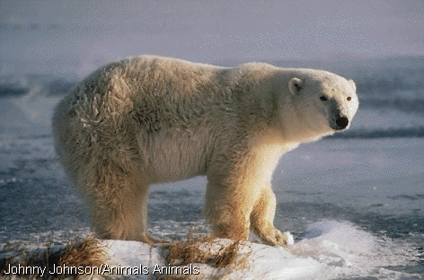
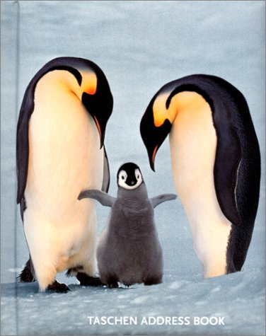
Ledové pouště
I v nejteplejších měsících teplotní úhrny nepřekračují 0 °C.
Severní ledový oceán – kry
Antarktida
Ekosystémy tzv. ledové pouště – život vázaný na moře
Notes:
6

Slide 5
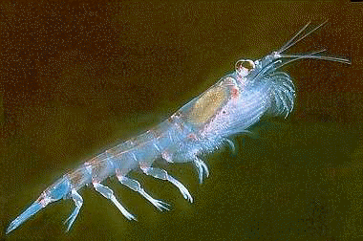
Příklad potravního řetězce
Řasy
Kryl (drobní korýši)
Ryby
Ploutvonožci (tuleni, lachtani, mroži, tučňáci (jižní polokoule), velryby
medvěd lední (severní polokoule), tuleň leopardí (jižní polokoule)

Slide 6
Tundry (subarktické podnebné pásmo)
Rozšíření: severní okraj Euroasie, severní okraj S. Ameriky, větší část Islandu.
Klima: průměrné teploty nejteplejšího měsíce jsou mezi 6-10 °C. Počet měsíců s teplotou nad 5 °C je mezi
3 až 4.
Srážky jsou malé mezi 200-300 mm (roční úhrn), četné mlhy a rosa. Výpar nižší než srážky – v době tání přemokřelá půda (nevhodné pro růst kořenů). Světlé léto a tmavá zima (polární den a noc).
Půdy: permafrost, tundrový glejosol, litosoly (nezralé půdy) s mrazovými formami.

Slide 7
Reliéfotvorné procesy: permafrost – geliflukce, kryogenní pochody, v půdě kryoturbace – strukturní půdy, ledové klíny, pinga, termokras, alasy.
Zoocenózy: Pižmoň, sob polární, lumíci, vlk, zajíc bělák, liška polární

Slide 8
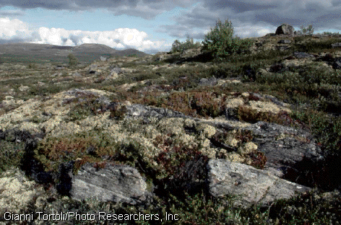
Tundra mechová – vlhčí část
Tundra lišejníková – sušší části
Tundra keříčková na jihu
Fytocenózy: především keříky (chamaefyty), brusnice borůvka a brusinka, Kvetoucí (hemikryptofyty) např. bříza zakrslá, vrba bylinná, síťnatá, mechy, lišejníky (dutohlávky).
Dryátka osmiplátečná

Slide 9
Příklad potravního řetězce
Šícha černá, klikva, brusnice (borůvka, brusinka), bříza zakrslá, dryátka osmiplátečná, vrba bylinná
Lumík, hraboš sněžný, zajíc bělák, kur sněžný, jelen karibu, sob polární
Liška polární, sovice sněžná, vlk

Slide 10
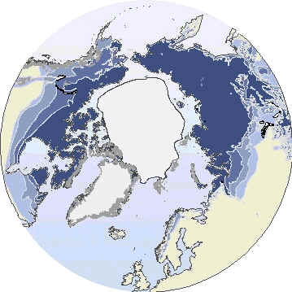
Rozšíření permafrostu – od tmavých barev (spojitý) ke světlým
nespojitý až izolovaný

Slide 11
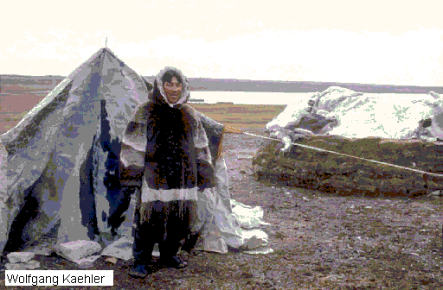
Tundra a člověk
Kočovní pastevci sobů, lovci. Laponci – dnes skútry a změna stylu života.
Velice citlivý ekosystém (krátký potravní řetězec) – následky havárie v Černobylu.
Permafrost: problémy se stavbou domů, ropovodů.
Zemědělství není možné.
Notes:
5

Slide 12
Geobiomy mírného pásu
Obecně mezi 40-60° s.š. a 40-50 j.š. v Evropě sahá až k polárnímu kruhu.
Zonální sensu stricto – tajga
Závislé na kontinentalitě (azonální) – změna s měnící se zeměpisnou délkou:
Širokolisté opadavé lesy
Stepi
Pouště (azonální, závislé na kontinentalitě)

Slide 13
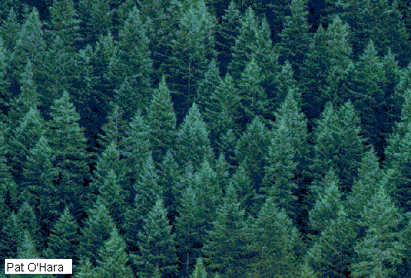
Mírný pás – tajgy a širokolisté opadavé lesy, stepi, pouště

Slide 14
Tajga
Rozšíření: souvislý pás mezi 50-70 °s. š. (na západě posunut severněji a na východě jižněji). Charakteristiky klimatu:
Méně než 4 měsíce, ale alespoň 1 měsíc s průměrnou denní teplotou nad 10 °C.
Značná amplituda mezi maximální a minimální teplotou (na východní Sibiři až 100 °C).
Nevysoký úhrn srážek – okolo 600 mm (ale malý výpar)
Maximum srážek v létě.
Půdy: podzoly
Dominantní životní forma jehličnany – dřeviny, jejich asimilační orgány mají malý povrch, tlustou kutikulu a zapuštěné průduchy. Obvykle vytrvávají na větvích více let.

Slide 15
Fytocenózy: smrk ztepilý, modřín sibiřský.
Severní Amerika: větší druhová diverzita: zerav západní, douglaska tisolistá a tsuga kanadská. Borovice banksova
Výrazná je fluktuace ekosystému vlivem požárů a škůdců. V ranných sukcesních stádiích se uplatňuje především borovice lesní.
Typy tajgy
Picea smrk ztepilý (Skandinávie) Picea obovata (Sibiř)
Pinus borovice lesní a limba - Pinus cembra subsp. sibirica
Abies jedle sibiřská
Larix modřín sibiřský
Zoocenózy: Los evropský, jelen evropský, medvěd hnědý, avifauna, např. křivka.

Slide 16
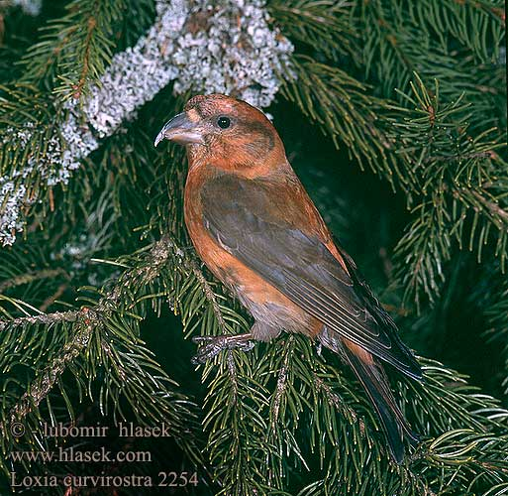
Příklady potravních řetězců
Smrk ztepilý, bobulovité keře
Křivka křivozobá, králíček lesní
Výr velký
Smrk ztepilý, Jedle bělokorá
Lýkožrout smrkový, tesařík
Strakapoud velký, datel
Kalous ušatý, jestřáb lesní

Slide 17
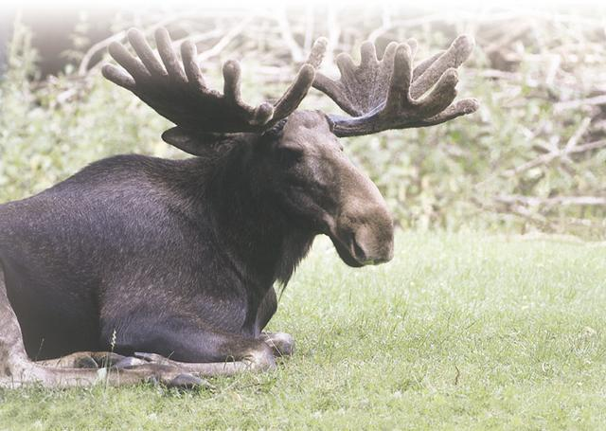
Člověk a tajga
I zde je rozšířen částečně ještě permafrost.
Dominantní je zpracování dřeva: Finsko – výroba papíru 2. Na světě,
Švédsko – těžba dřeva – evropský primát (Ikea).
Lov kožešinových zvířat.
Typický obyvatel
tajgy los evropský
(Alces alces)

Slide 18
Opadavé širokolisté lesy OŠL
Rozšíření: východní oblast Severní Ameriky po 95 v. d. a 30-45 s. š.
Většina Evropy
Východní Asie – nejvýchodnější Čína, S. a J. Korea a severní polovina japonského souostroví.
V Chile při Pacifiku (mezi 35-40° j. š.).
Klima: mírné (temperátní) klima. 4-6 teplých měsíců, kdy teplota nejteplejšího měsíce (VII), přesahuje průměr
20 °C. Roční průměry srážek se pohybují v rozmezí 500-1500 mm.
Půdy: především kambisoly (hnědé půdy)
Dominantní životní forma: stromy a keře s opadavými listy a dobře chráněnými obnovovacími pupeny.

Slide 19
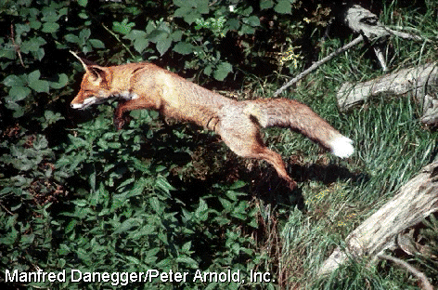
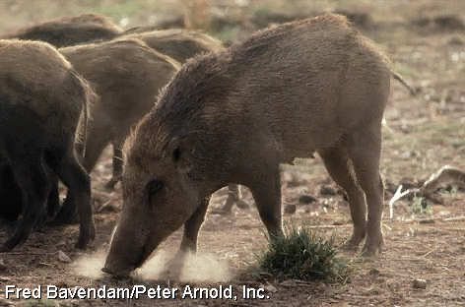
Příklady potravních řetězců
Metlička křivolaká, kostřava
Srnec obecný, jelen evropský
Rys ostrovid, vlk obecný
Původně i medvěd hnědý
a zubr evropský

Slide 20
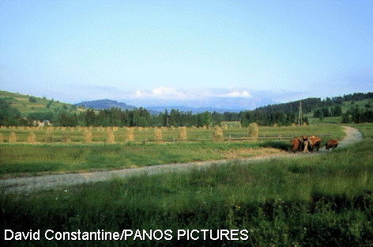
Dnes především - kulturní krajina

Slide 21
Stepi
Vzrůstající kontinentalita (pod 500 mm)
Pás černozemí od dolního toku Dunaje, pře Moldávii na Ukrajinu
Molisoly (černozemě) – rozšíření černozemí a kaštanozemí
(výrazný horizont Am – molic)
Aridní klima s tuhou zimou
Trávy – Bromus, Stipa, Festuca, Agrostis
Během roku 11 sezónních aspektů kvetou různé rostliny
Předjarní aspekt – koniklec (Pulsatila)
Časně jarní – hlaváček (Adonis)
Časně letní – kvetou trávy, které ve vrchním letním aspektu odkvétají a žloutnou

Slide 22
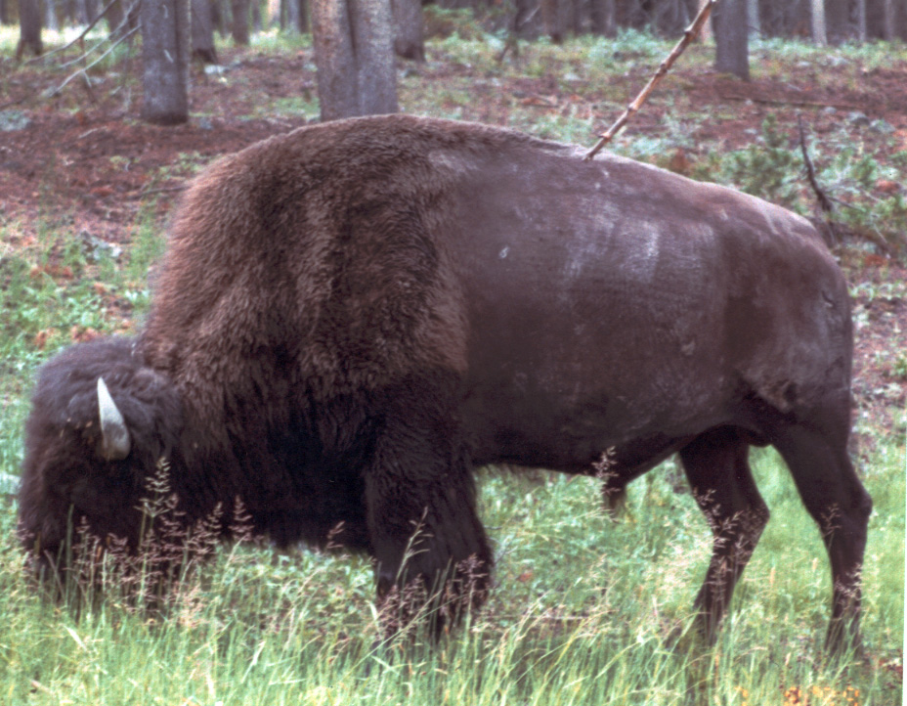
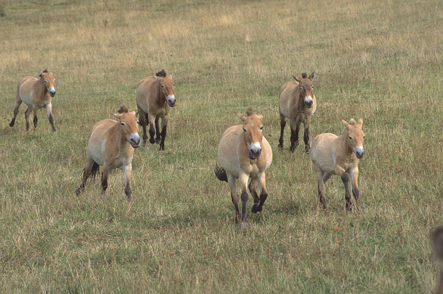
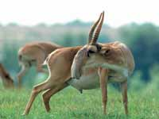

Slide 23
Člověk a stepi
Především rostlinná výroba:
Obiloviny – pšenice, ječmen, kukuřice, slunečnice a tabák (Bulharsko)
Oblasti: severoamerické prérie, jihoamerické pampy,
Valašská nížina, J Rumunska, Moldávie, Ukrajina
Kopytníci, vytvoření drnu, sucho malé výnosy
Severoameričtí bizoni, sajga tatarská a koně
Převalského v Evropě

Slide 24
Subtropický pás – přechod mezi tropickým a mírným pásem

Slide 25
Středozemní tvrdolisté lesy STL
Rozšíření: Nachází se na obou polokoulích mezi 30-40° s. š. Před razantní přeměnou člověkem pokrývaly 1,8 % plochy pevnin.
Dnes: Středomoří
Kalifornie 30-40° s.š.
Chile 33-37° j.š.
Kapsko – nejjižnější výběžek Afriky
Austrálie JZ pobřeží
Vynikajícími indikátory jsou – olivovník evropský (Olea europea), dub cesmínovitý (Quercus ilex) a borovice halepská (Pinus halepensis).
Klima: roční úhrny jsou 500-600 mm, ale spadnou většinou v zimě – suché a horké léto. Průměrné roční teploty jsou 15 °C. v zimě okolo 10 °C a v létě 18-20 °C – značný výpar.
Půdy: kambisoly, sušší chromosoly (dominují oxidy Fe a Al) a reliktní terra rosa a terra fusca.

Slide 26
Dominantou těchto lesů je sklerofytní dub cesmínovitý. Dále pak pistácie, jamovce a rohovníky. Rostliny mají velmi dlouhé kořeny, ale v létě dokáží uzavírat průduchy a šetřit s vodou. V Austrálii jsou dominantní blahovičníky (Eucalyptus) – medvídek koala.
Dále jsou zde četné keře – zimostráz vždyzelený
Liány – plamének
Byliny – silně aromatické (levandule), máta
Většina rostlin začíná kvést v březnu a končí s reprodukcí maximálně v červnu.

Slide 27
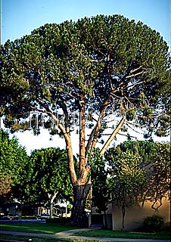
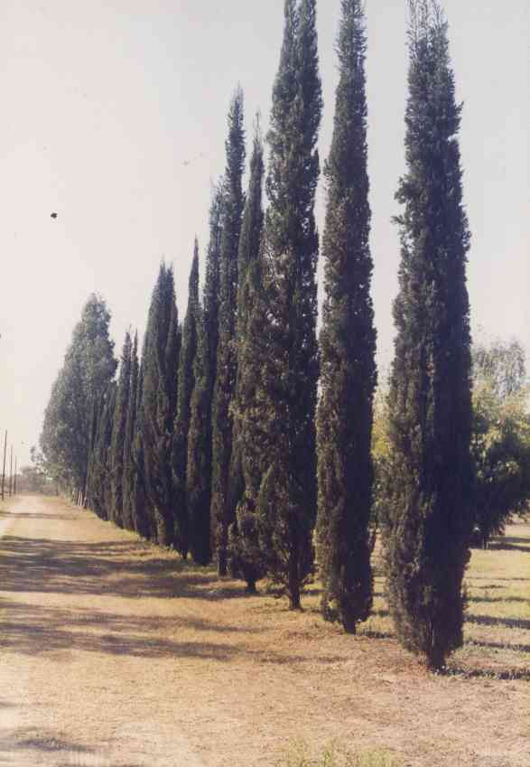
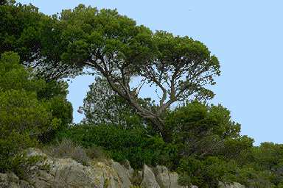
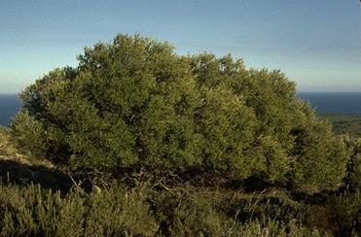
Borovice pinie
Pinus pinea
Cypřiš
Cupresus
Oliva lesní
Olea silvestris
Borovice halepská
Pinus halepensis

Slide 28
Subtropický pás a člověk
Od nedávna kácení lesů (cedrových)
Pastva – kozy, ovce – makchie, garigue
Orná půda 38 %, louky a pastviny 21 % (Evropa)
Intenzivní zemědělská výroba v přímořských nížinách (pěstování rýže)
Rostlinná výroba nižší výnosy (Itálie 3 t/ha)
Bourec morušový – Španělsko, Řecko
Ranné brambory – Itálie vývoz
Citrusy, olivy, korkový dub

Slide 29
Tropický pás – mezi obratníky (pouště a TDL)

Slide 30
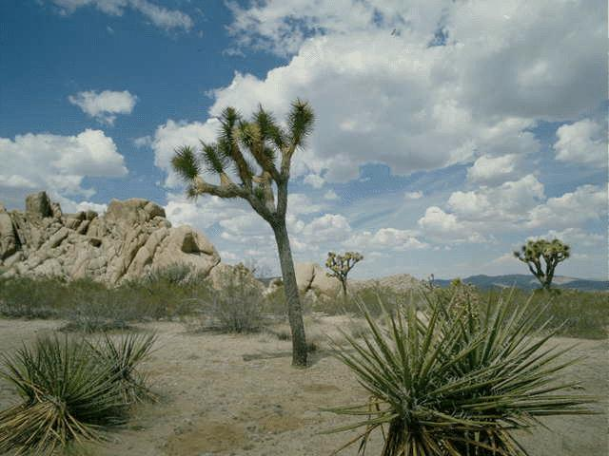
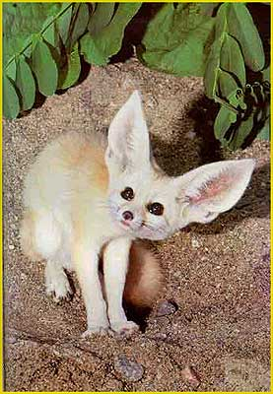

Slide 31
Pouště
Rozšíření: mezi 20-30 s.š. aj.š. na obou polokoulích. Celkem zabírají 21 % povrchu kontinentů.
Klima: aridní až semiaridní. Mají pod 200 mm srážek a výpar je za dané období větší než 10x. Teploty vzduch při zemi jsou až 50 °C a teplota suchého písku může být 60-70 °C.
Půdy: syrové půdy (litosoly, regosoly); aridisoly – hromadění sádrovce; halisoly – silně zasolované.

Slide 32
Vůdčí druhy jsou sukulenty a kaktusovité rostliny.
Nacházíme zde tzv. podzemní lesy – dřevnaté kořeny a oddenky, z nichž vyrážejí krátkověké větve.
Významné jsou rostliny schopné CAM fotosyntézy (čeledi: tučnolisté, pryšcovité, lilijovité, kosmatcovité). Fotosyntetizují přes den při zavřených průduších a CO₂ nabírají v noci kdy je chladněji.
Ze zvířat se zde nachází velcí savci: velbloudi, gazely, antilopy.
Dokáží z tkání uvolňovat vodu metabolickou, kterou získávají z pastvy za příznivějších obdobích.
Drobné šelmy – fenek
Drobní savci – tarbík, pískomil
Plazi – zmije písečná
Aktivní pouze v noci

Slide 33
Savany
Savany jsou travnatým zonálním ekosystémem s podřízenou složkou dřevin, který navazuje na TDL a kryje asi 20 % plochy kontinentů.
Rozšíření: Ve směru od rovníku navazují na TDL a šíří se zhruba na 20°s.š. a 20°j.š. Největší plochu tvoří v Africe. Nachází se i na Madagaskaru, Kubě v nížinách Střední Ameriky a v jižním Mexiku.
Klima: Typické je pro ně humidně aridní klima s výrazným obdobím dešťů (až 4 měsíce) a obdobími sucha. Průměrná teploty se příliš neliší od TDL (20-28 °C), denní amplitudy jsou o něco větší.
Půdy: lateritické pancíře a vertisoly, poměrně chudé půdy. Velký význam mají vazači dusíku – sinice a bakterie.

Slide 34
Vůdčí životní formou jsou traviny nebo šáchorovité rostliny. Jejich obnovovací meristémy jsou dobře ukryté – pastva, prosychání.
Typickými dřevinami jsou akácie v australských savanách pak blahovičníky.
Významnými konzumenty jsou velcí herbivorní savci
Spásající trávu – antilopy, zebry, nosorožec tuponosý, hroši
Okusující dřeviny – žirafa, nosorožec dvourohý a některé antilopy
Všestranně herbivorní – slon africký
V savanách existuje tzv. pastevní pořádek: nejdříve táhnou zebry, buvoli afričtí, pakoně bělobradí buvolci Topi a gazely Thompsonovy.
Kvalita různě staré trávy
Fyziologií trávení
Kvantitou bílkovin obsažených v pastvě
Velký význam má herbivorní hmyz - sarančata
Důležití jsou velcí karnivorní savci – lvi, leopardi, gepardi;
Velký význam mají i mrchožrouti – hyeny, supy

Slide 35
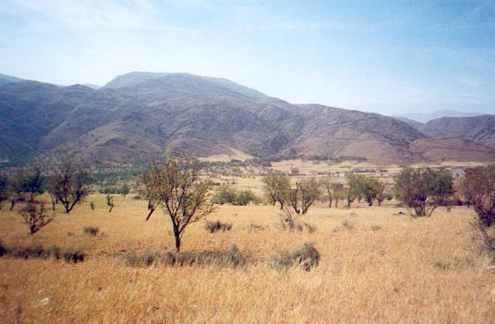
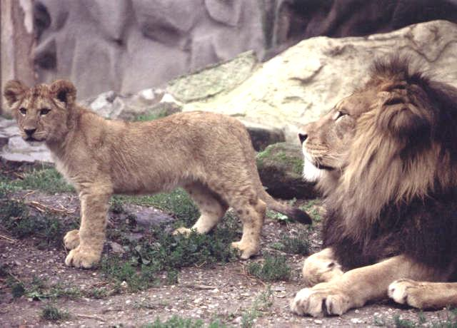
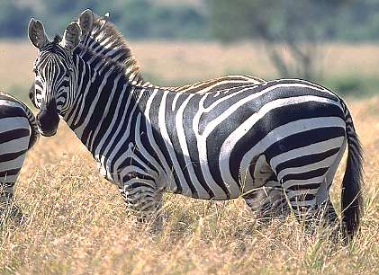
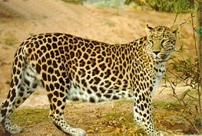
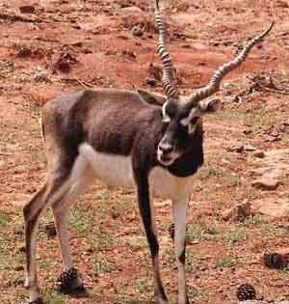

Slide 36
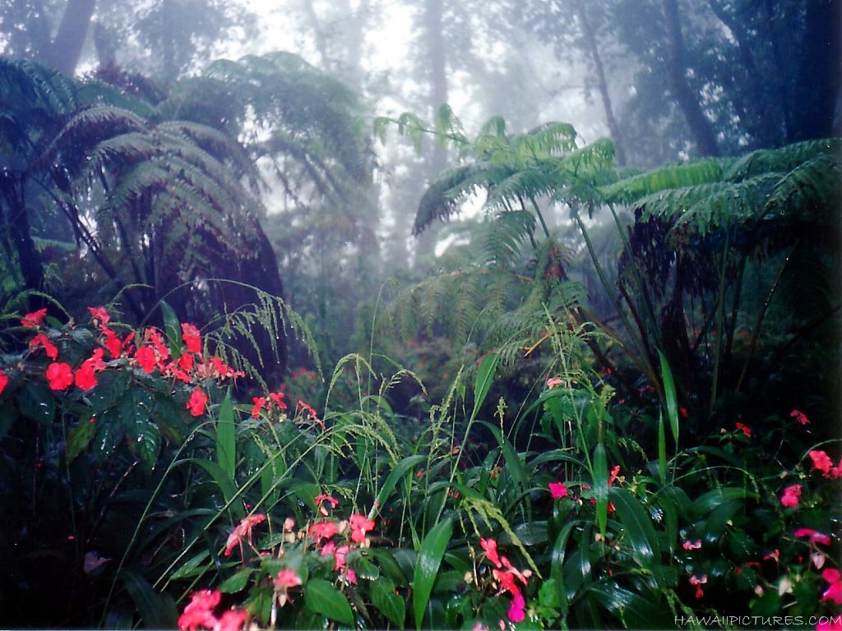

Slide 37
Tropické deštné lesy
Rozšíření:
V blízkosti rovníku (mezi 10° s.š. a 10°j.š.)
Jižní a Střední Amerika, Západní a Střední Afrika, západní část indického subkontinentu, JV kontinentální a ostrovní Asie a SV Austrálie.
Klima:
2 000-3 000 mm srážek (výjimečně 10 000 mm) / rok
Nejsou zde roční doby, teploty se pohybují celoročně mezi 25-27 °C. Denní amplituda je maximálně 6-11 °C.
Délka dne a noci se téměř nemění
Půdy:
Velmi staré a hluboké (pokročilý stupeň feralitizace a lateritizace – vyluhování SiO₂ a akumulace oxidů Fe a Al; důležitá je i akumulace jílových minerálů, konkrétně kaolinitu).
Nejsou příliš kvalitní.
Převládají oxisoly a ultisoly.

Slide 38
Vůdčí životní formou jsou makrofanerofyty (dvouděložné stromy a jednoděložné palmy) 30-40 m vysoké, přes 1 m šířky v prsní výšce, dožívají se max. 200-300 let.
Vytvářejí vertikálně patrovitou i horizontálně členitou kostru pro značně strukturované mikrobiotopy.
Maximální obsazení všech možných nik – tzv. korunové zahrádky.
Provoz ekosystému:
Vysoká suma slunečního záření, vydatné množství vody (po celý rok), stabilní teplota
Malé množství živin v půdě (nadzemní biomasy je 3-5x více než podzemní) – Uzavřený cyklus – hrubou primární produkci prodýchají sami producenti, herbivoři a karnivoři a rozkladači.
Maximálně diverzifikované zdroje genetické informace – obrovská biodiverzita na všech taxonomických úrovních.
Obrovské množství potravních vazeb – velká složitost mezidruhových vztahů (symbióza u hub).
Význam mají stromy s cenným dřevem – mahagon, balsa, dále kávovníky atd.

Slide 39
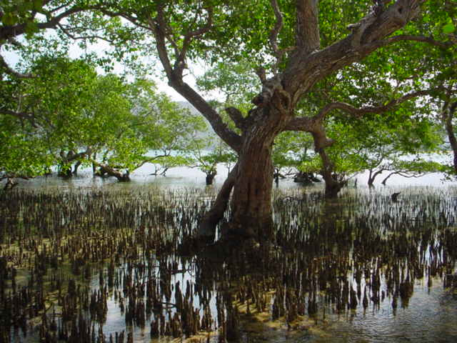

Slide 40
Mangrovy
Mangrovy jsou lesy vyskytující se v zóně mořského dmutí.
Mangrovy chybí tam, kde teploty klesají pod nulu.
Na severní polokouli na mnoha místech sahají až za obratník Raka (již. Japonsko, Bermudy, Florida).
Na jižní polokouli za obratník Kozoroha (Jihoafr. republika, jižní Austrálie, sever N. Zélandu).
Nacházíme zde specializované rostliny (mangrovníky).
Mají různé adaptace na toto prostředí: vzdušné kořeny, filtrují mořskou vodu kořeny nebo sůl vylučují na listech.
Zástupci: Rhizophora (kořenovník), Avicennia (kolíkovník) a Sonneratia (kuželovník).
Za živočichů se zde často vyskytují varani, krokodýli a aligátoři. Zvláštností jsou obojživelné ryby – lezci.
Mnoho druhů ptáků: např. : kormoráni, volavky, pelikáni, orli a káňata.

Slide 41
Oceány
Velká produkce chlorofylu – zelené řasy a tím pádem i O₂ (význam i v oběhu C) v chladných vodách severní a jižní polokoule (bohaté na živiny a kyslík – splachy nebo stoupající mořské proudy).
Bohatý život v pobřežních a šelfových oblastech, jinak „podmořská poušť“ – zejména v tropických a equatoriálních oblastech.
Zde jsou výjimkou korálové útesy.

Slide 42
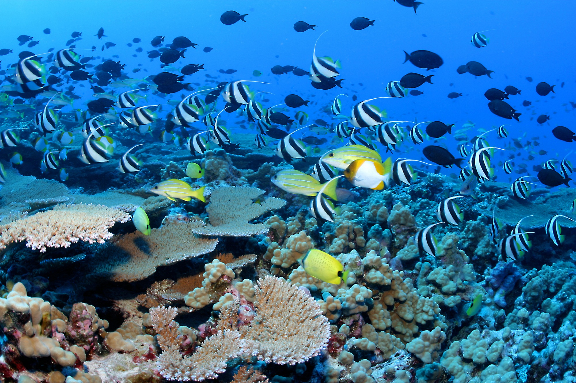

Slide 43
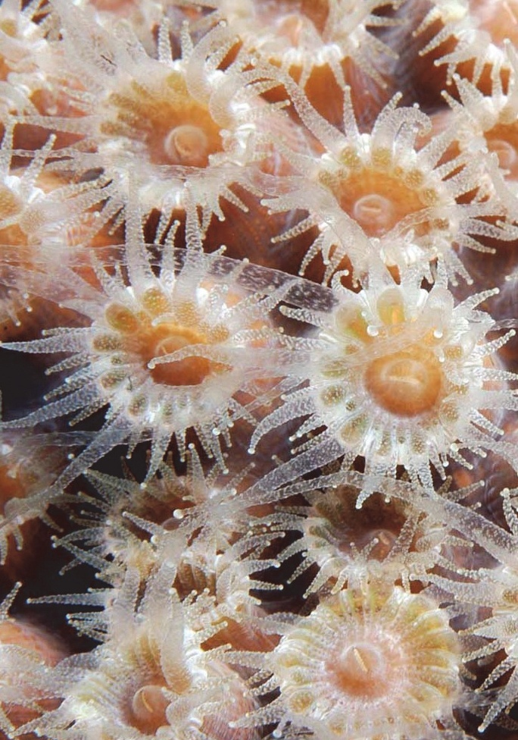
Korálové útesy
25 % druhové rozmanitosti moří!
Najdeme je tam kde: T neklesá pod 14 °C,
Je pomalá sedimentace (ne ústí velkých řek, aby je sedimenty nepohřbily), Průzračná voda (symbióza s fotosyntetizujícími řasami).

Slide 44
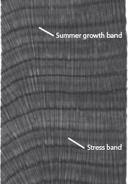
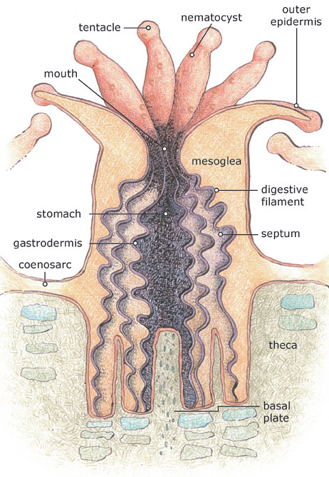
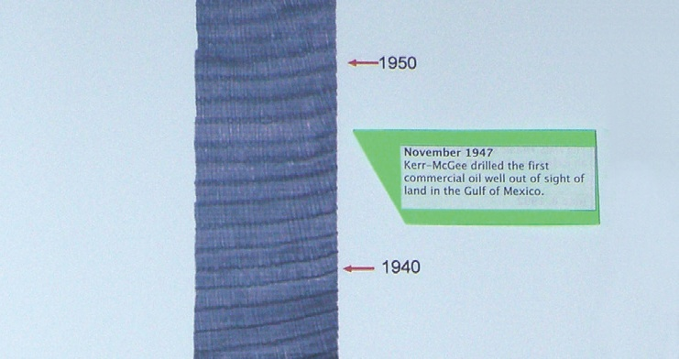
Žahavci – polypi, mají CaCO₃ schránky
Symbióza řasy – obrněnky (zooxantely) – od řasy polyp získává až 90 % org. Látek.
Dodávají polypům potravu (koráli tak mohou osidlovat
i tropické, na živiny chudé, vody)

Slide 45
Zánik korálových útesů
Bouře (48 % příčin)
Hvězdice trnitá (42 % příčin)
Oteplování vody

